Slide 1



Slide 2


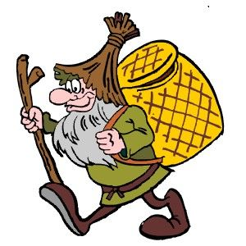






Slide 3

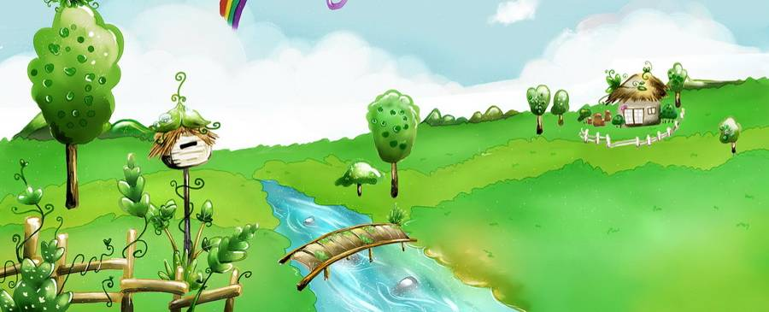

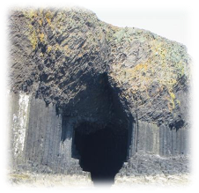



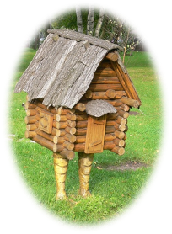



Slide 4


Я сегодня за обедом
Взял поссорился с соседом.
Говорил я, что все знаю,
Но вот карт не понимаю.
Загадал сосед задачу,
Два часа уже я плачу.
Мне, ребята, помогите:
Нас с соседом помирите.

Slide 5

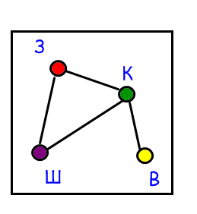
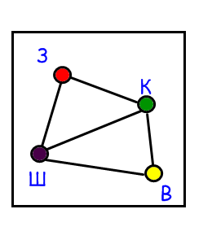
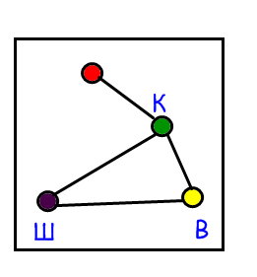
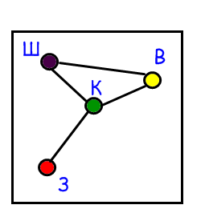

Slide 6
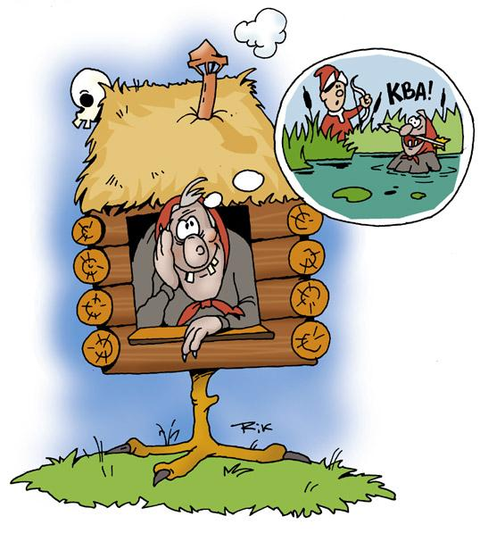
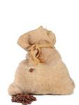
У Бабы-Яги, ребята,
Перепутались зайчата.
Ей самой не разобраться,
Вам придется постараться
У Бабы-Яги, ребята,
Перепутались зайчата.
Ей самой не разобраться,
Вам придется постараться.

Slide 7



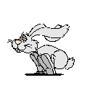




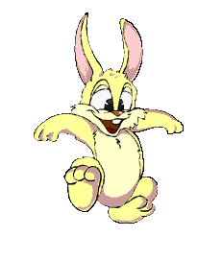

Slide 8



Slide 9
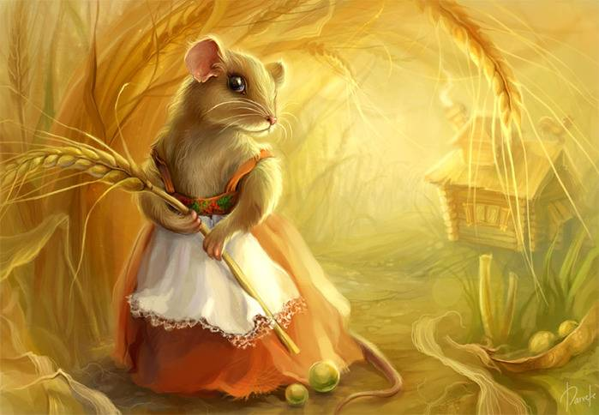
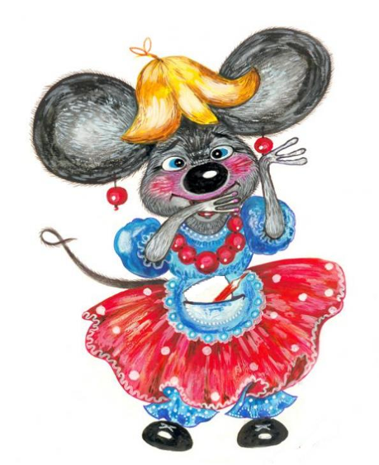
Моя милая сестрица заблудилась,
В лабиринте все дорожки исходила.
Добрые ребятки, помогите:
В лабиринте мышку отыщите.

Slide 10


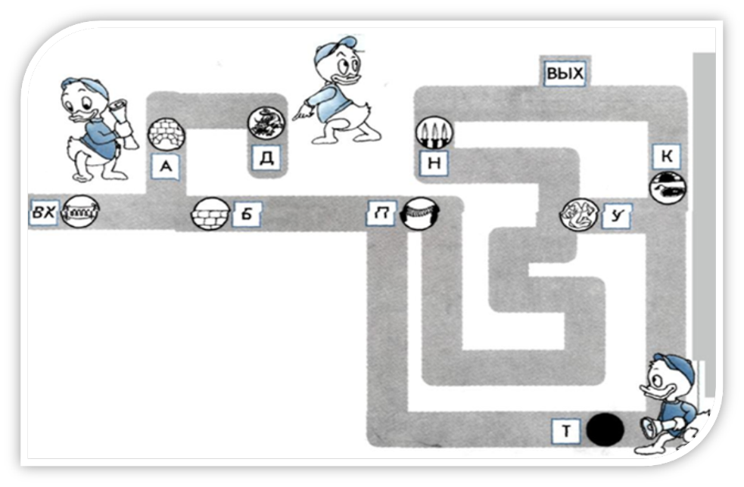

Slide 11



Slide 12
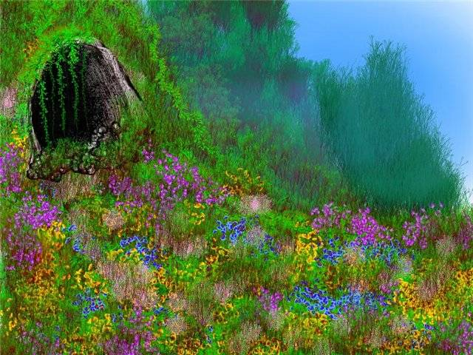




Slide 13
